Slide 1

Културно-историческото наследство на България

Slide 2
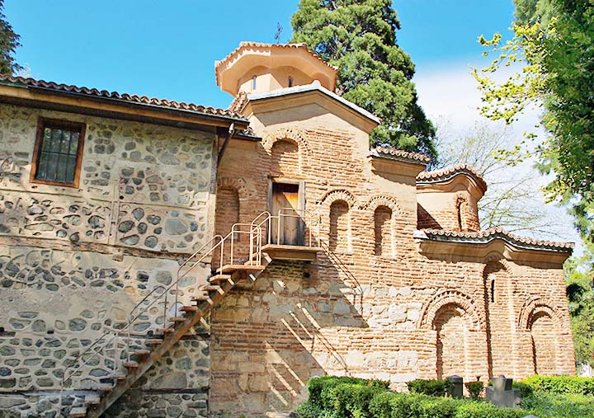
Боянска църква
Двуетажна църква-гробница с долен етаж, предназначен за гробница и горен за семеен параклис;
Построена в периода X-XIII в.;
Има стенописи с изключителна стойност от 1259 г.;

Slide 3
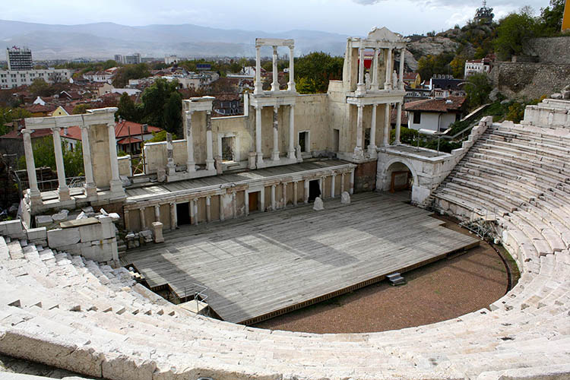
Античен театър – Пловдив
Построен от римския император Траян (98 – 117);
В края на IV в. е частично разрушен;
Разкрит е при археологически разкопки между 1968 – 1979 г.

Slide 4
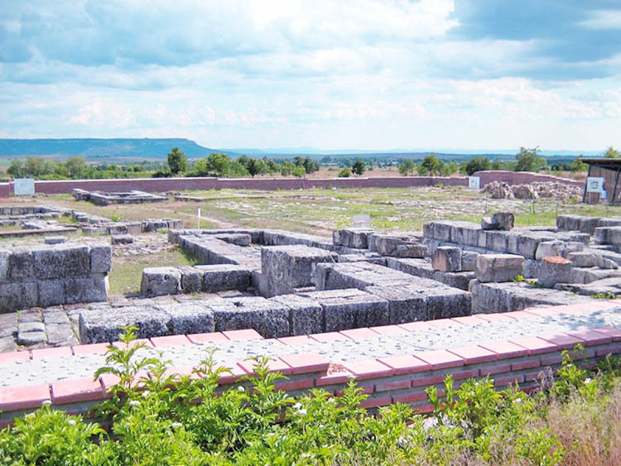
Варненски некропол
Датиран в края на V – началото на IV хил. Пр. Хр.;
Разкрити са близо 300 гроба, в няколко от които има златни предмети;
Открит през 1972 г.

Slide 5
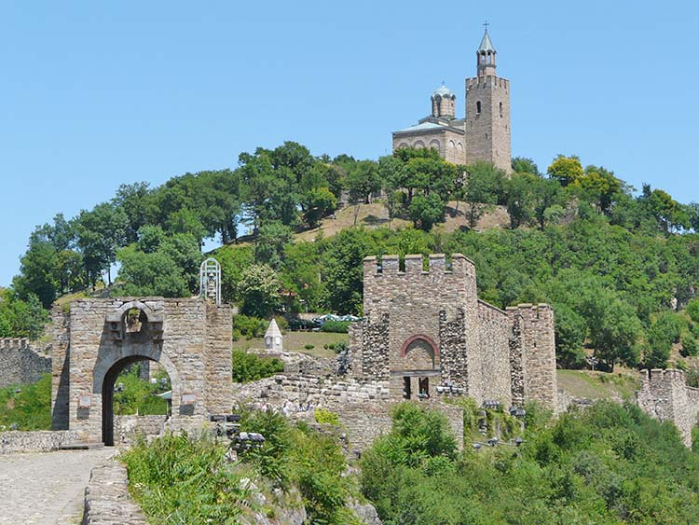
Архитектурно - музеен резерват "Царевец"
Разположен е на хълма Царевец във Велико Търново;
Царевец е главната крепост на Второто българско царство;
Реставрацията на крепостта започва през 1931 г.;
Крепостта има три входа, дворцов и патриаршески комплекс, кули, жилищни сгради и др.

